Slide 1

Detektion von liegendem Schnee mit Bildanalyse

Slide 2


Frühwarnsystem für Strassenglätte
Notes:
Im weiteren Kontext

Slide 3
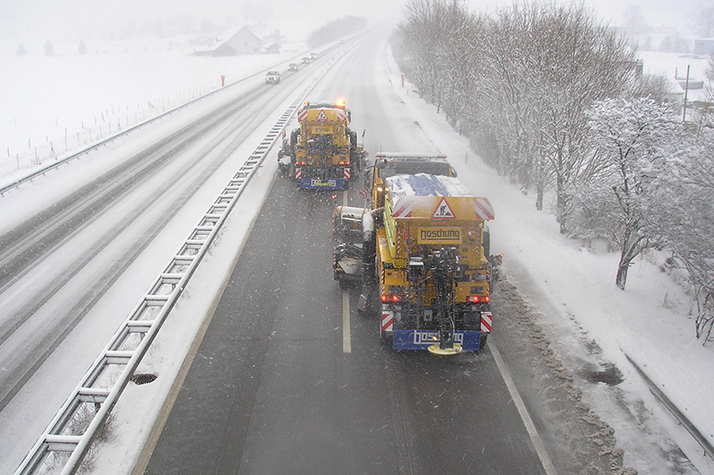
Notes:
Bereits jetzt kann

Slide 4
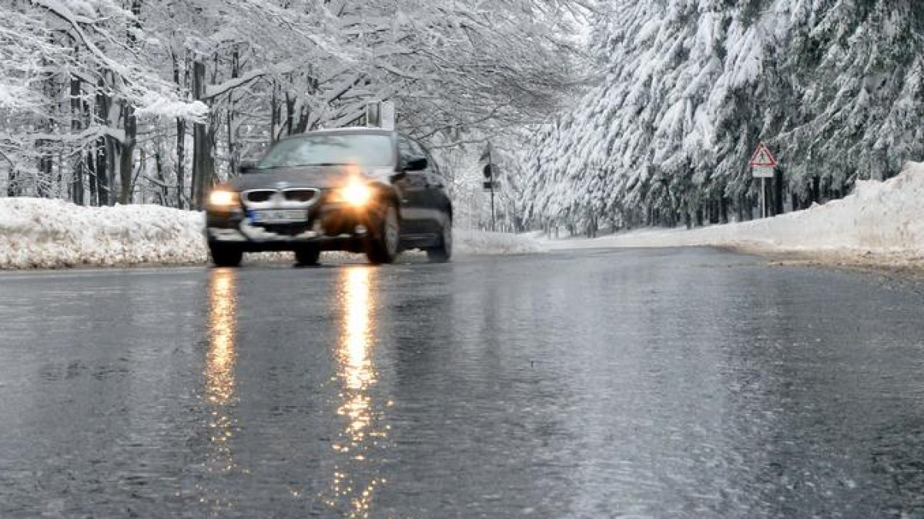
Notes:
Es gibt ein Szenario

Slide 5
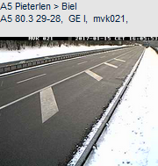
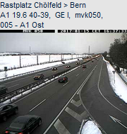
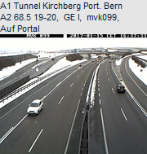
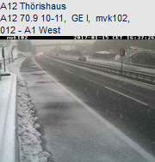
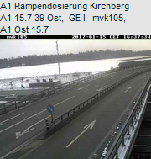
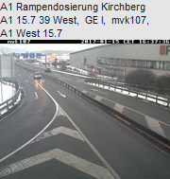
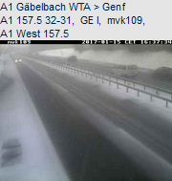
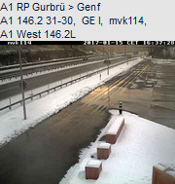
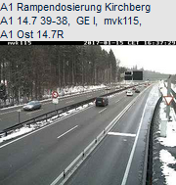
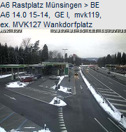
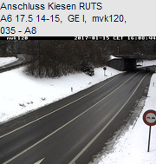
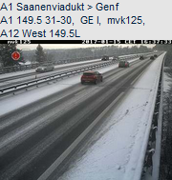
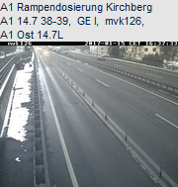
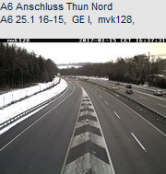
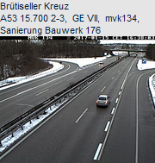
Notes:
Die ASTRA betreibt

Slide 6
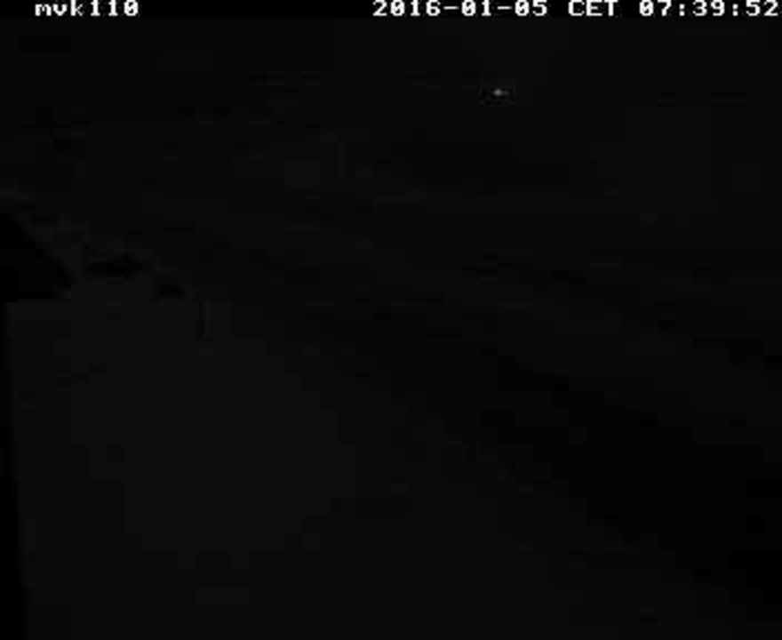

Slide 7
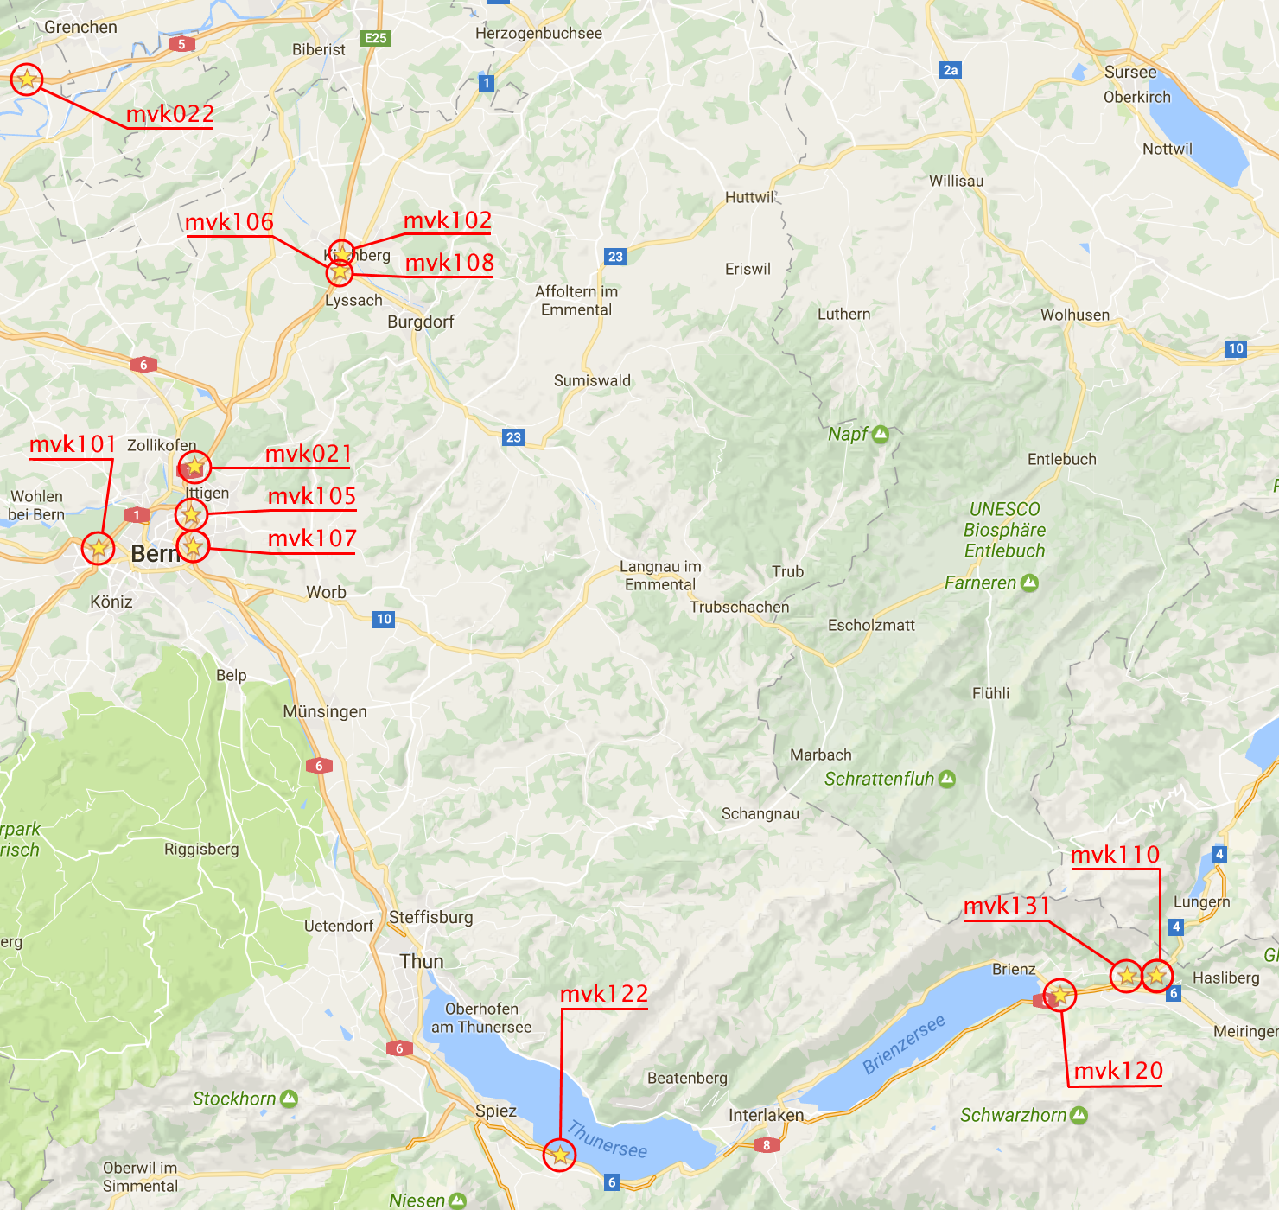
Notes:
Pieterlen
Kirchberg
Bern
A9
Thunersee
Brünigpass
Kameras haben sich verschoben

Slide 8
Ablauf
Stichprobe erstellen
Bild auseinanderschneiden
Kennzahlen extrahieren
Kennzahlen abspeichern
Daten visualisieren
Daten bereinigen und anreichern
Klassifikation mit nächster Nachbar Suche
Notes:
Record Categories
Beste Bilder Bewölkung
Schlechte Lichtverhältnisse z.B. mvk131 2015-02-15

Slide 9










1. Stichprobe erstellen
Notes:
Record Categories
Beste Bilder Bewölkung
Schlechte Lichtverhältnisse z.B. mvk131 2015-02-15

Slide 10
1. Stichprobe erstellen
Notes:
Record Categories
Beste Bilder Bewölkung
Schlechte Lichtverhältnisse z.B. mvk131 2015-02-15

Slide 11
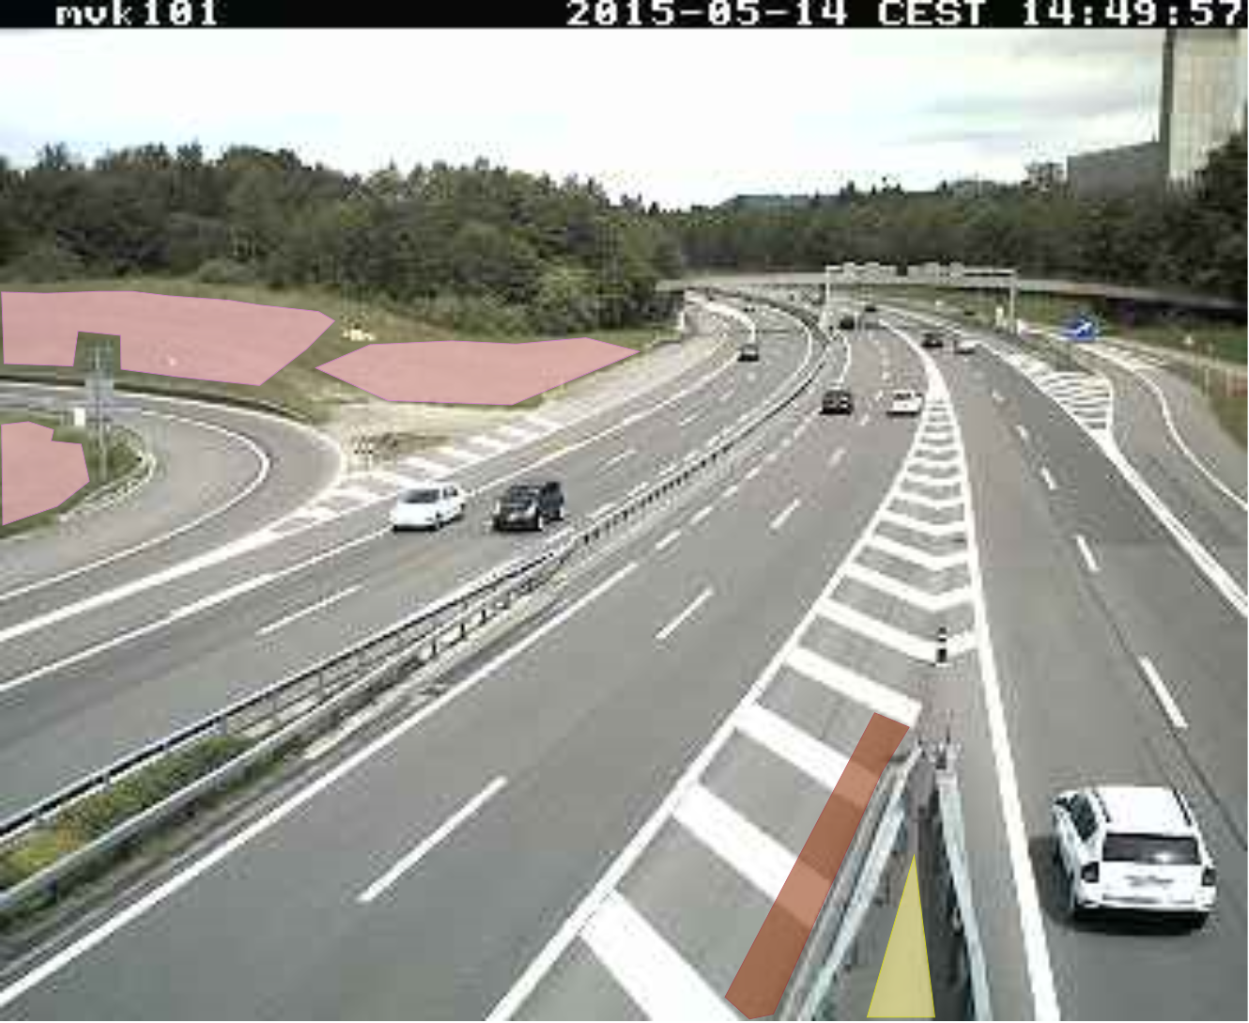
2. Bild auseinanderschneiden
Notes:
Neben der Strasse
Wo Schnee länger liegen bleibt

Slide 12
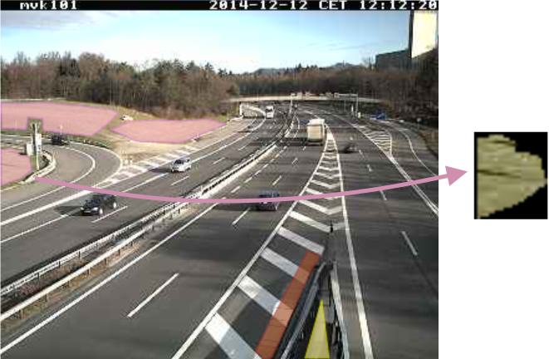
3. Kennzahlen extrahieren
Notes:
Häufigkeitsverteilung

Slide 13
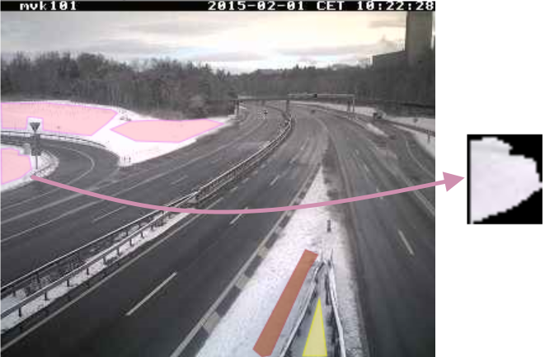
3. Kennzahlen extrahieren

Slide 14
3. Kennzahlen extrahieren
Minimum
Maximum
Modalwert
Mittelwert
Median
Standardabweichung
Kontrast

Slide 15
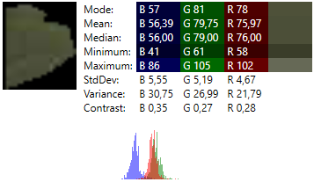
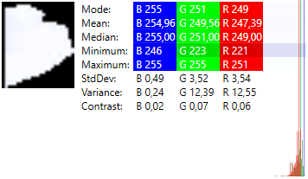
4. Kennzahlen abspeichern
Notes:
Kennzahlen zu allen Bildausschnitten in Datenbank abgespeichert
Vektor
Distanzmass

Slide 16
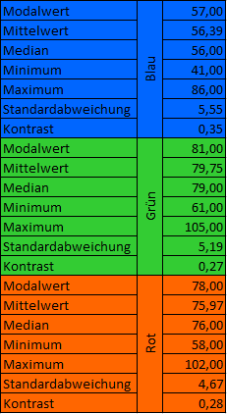
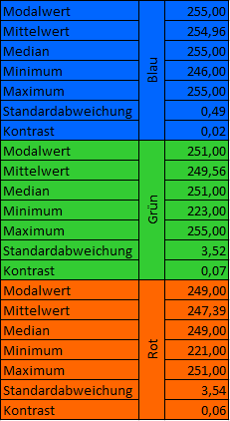


4. Kennzahlen abspeichern
Notes:
Kennzahlen zu allen Bildausschnitten in Datenbank abgespeichert
AlleFarbwerte zwischen 0 und 255
Ausser Standardabweichung: 0 und 115
Und Contrast 0 und 1
Vektor
Distanzmass: Euklidische Distanz

Slide 17
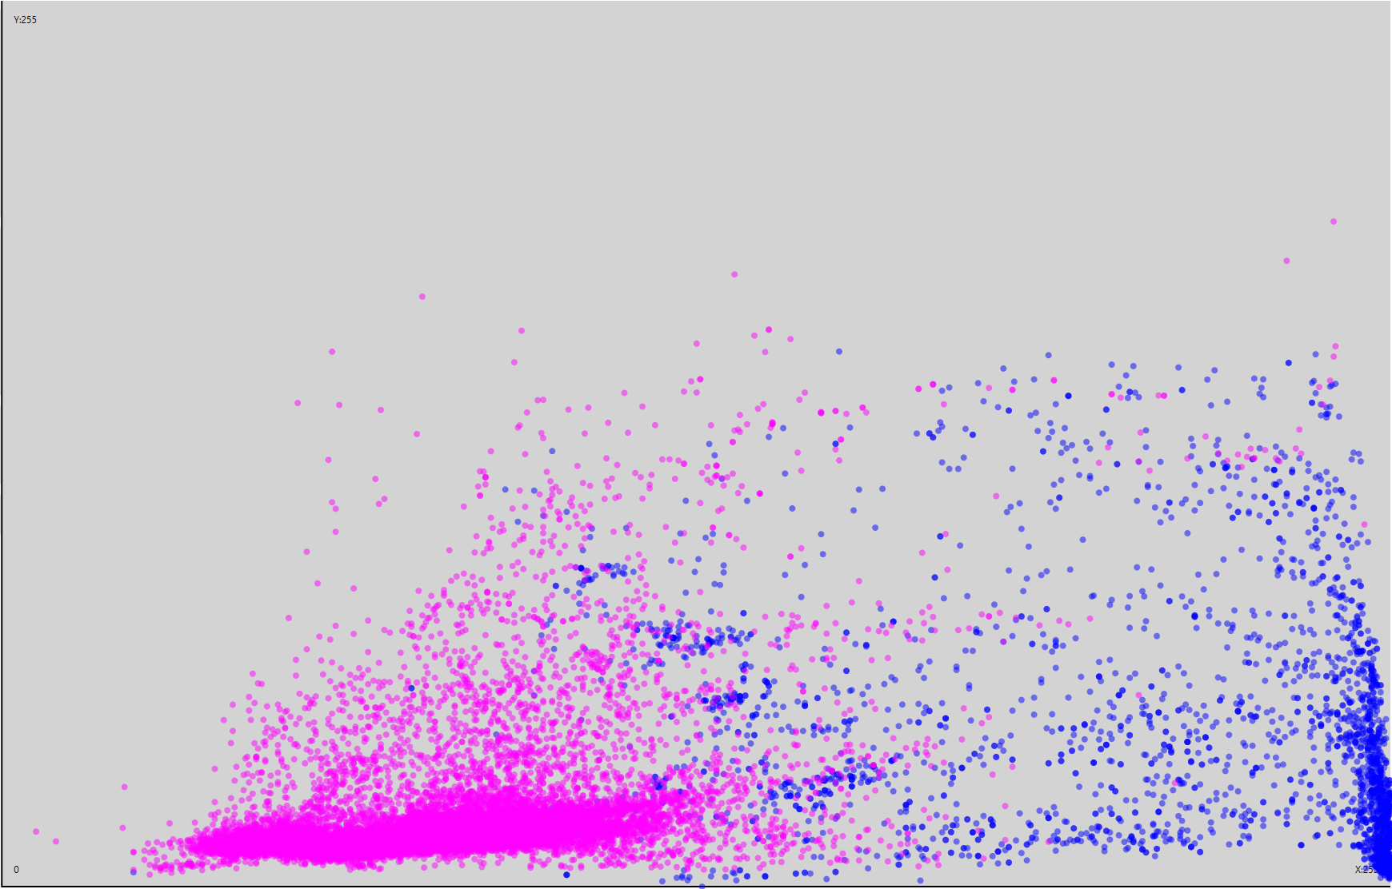
5. Daten visualisieren
Notes:
Zuerst Plot dann 2D Plot
Mvk122
Grass 145
X: Median BGR
Y: SdtDev BGR
Welche Ausreisser? Autos, Nebel, Lichtverhältnisse

Slide 18
6. Daten bereinigen und anreichern
„Wie sehen typische die Werte für einen Bildausschnitt aus?“
Im Dezember
Um 8 Uhr Morgens
Bei guten Lichtverhältnissen
Mit Schnee
Notes:
Autos auf dem Bildausschnitt
Angereichert mit Aufnahmezeit

Slide 19
6. Daten bereinigen und anreichern
 | Montag | Dienstag | Mittwoch | Donnerst. | Freitag | Samstag | Sonntag
08 - 10
10 - 12
12 - 14
14 - 16
16 - 18
18 - 20
Notes:
Wochenslot: Hier verändert sich der Sonnenstand nicht stark
12 verschieden Permutationen

Slide 20
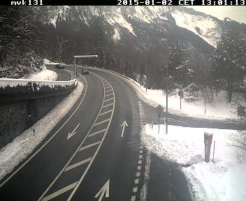
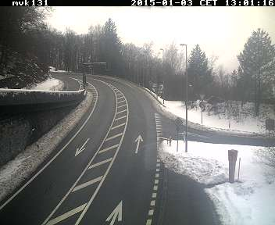
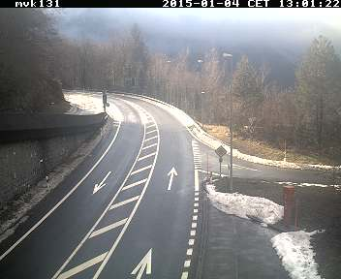
6. Daten bereinigen und anreichern
 | Montag | Dienstag | Mittwoch | Donnerst. | Freitag | Samstag | Sonntag
08 - 10
10 - 12
12 - 14
14 - 16
16 - 18
18 - 20
Notes:
Wochenslot: Hier verändert sich der Sonnenstand nicht stark
12 verschieden Permutationen

Slide 21
6. Daten bereinigen und anreichern
 | Montag | Dienstag | Mittwoch | Donnerst. | Freitag | Samstag | Sonntag
08 - 10
10 - 12
12 - 14
14 - 16
16 - 18
18 - 20

Slide 22
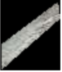
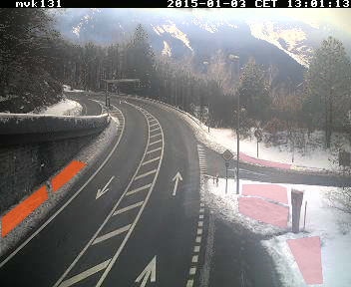


6. Daten bereinigen und anreichern
Notes:
Combined 2D Plot

Slide 23
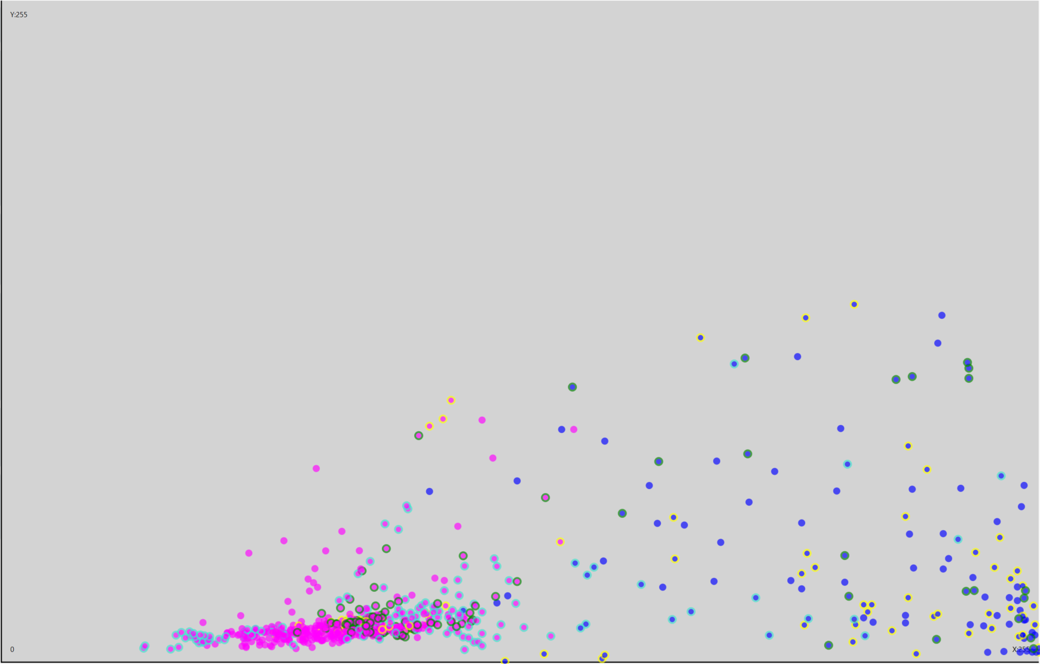
6. Daten bereinigen und anreichern
Notes:
Autos auf dem Bildausschnitt
Angereichert mit Aufnahmezeit

Slide 24
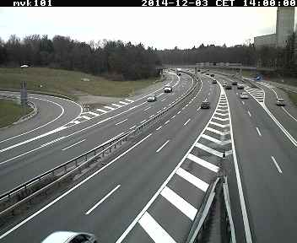
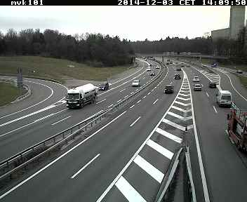
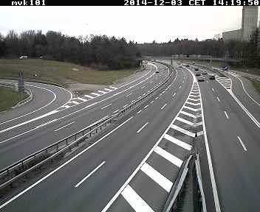
7. Nächster Nachbar Suche

Slide 25
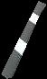
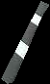
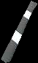
7. Nächster Nachbar Suche

Slide 26
7. Nächster Nachbar Suche

Slide 27

7. Nächster Nachbar Suche

Slide 28
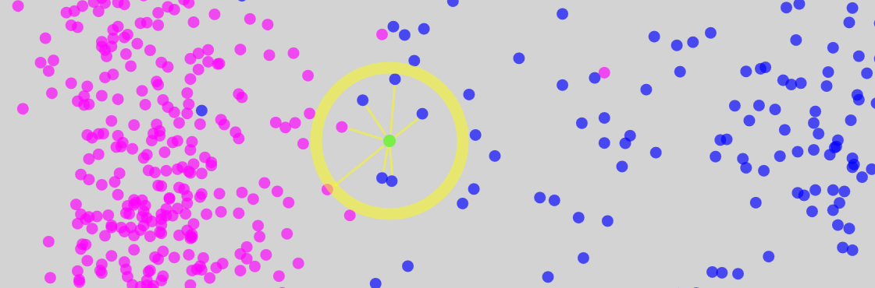
7. Nächster Nachbar Suche
Notes:
NNN Classification
Euklidische Distanz
Standardabweichung und Kontrast skaliert auf 0 bis 255
Debug Classification

Slide 29
Resultate
Weitere Klassifikatoren
Einfluss der Kennzahlen
Wetterdaten
Scalability
Arbeit mit (mittel-) grossen Datenmengen
Gute Datenbasis
NN-Klassifikation
Erkennungsrate unterschiedlich pro Kameraperspektive
Zwischen 88% und 99%
Mehr Bilder ist besser
Mehr Schneebilder ist besser
Notes:
Erkennungsrate
1000 zufällige Bilder
In echtem Schneeverhältnis
3 nächste Nachbaren
Regressionsanalysen
Big Data
Einfluss der Bildausschnitte
Livebetrieb
Kameragruppen

Slide 30
Resultate
Detektion von liegendem Schnee mit Bildanalyse
Daten gesammelt
Stichprobe erstellt
Daten aufbereitet
NN-Klassifikation
Livebetrieb
Wetterdaten
Weitere Klassifikatoren
Notes:
Regressionsanalysen
Big Data

Slide 31
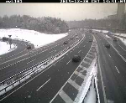
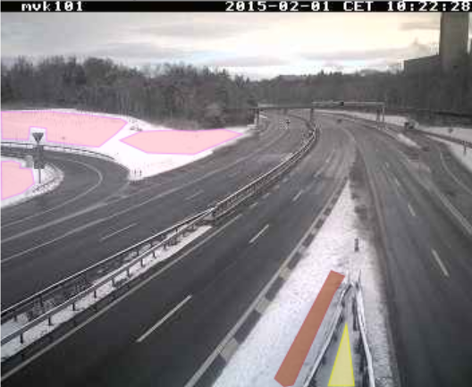
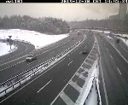
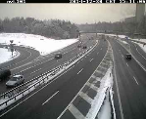

7. Nächster Nachbar Suche

Slide 32
8. Optimierungen
Medianbild anstatt Durchschnittsbild für Referenzwerte verwenden
Patches aus benachbarten Bildern betrachten und entfernte verwerfen
Nachbaren mit Schnee höher gewichten
Gruppen mit wenigen Quellbildern verwerfen
Notes:
NNN Classification

Slide 33
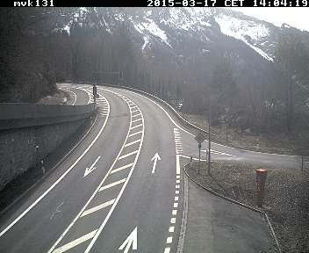
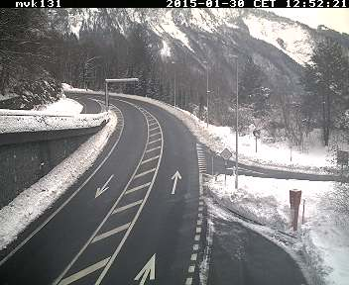
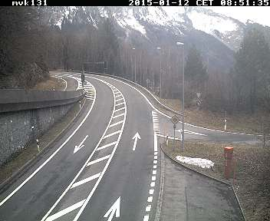
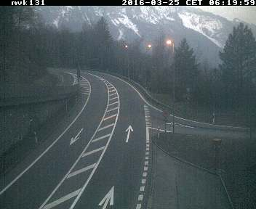
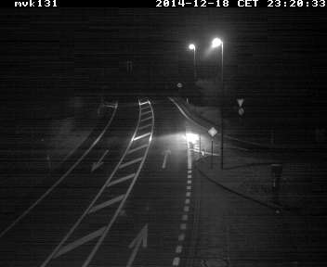
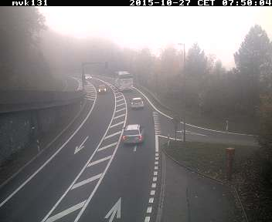


Notes:
NNN Classification

Slide 34
Notes:
NNN Classification

Slide 35

Datenstruktur
Notes:
NNN Classification

Slide 36
Winter 2014 / 2015 |  |  | Winter 2015 / 2016
Datum Montag | Jahreswoche | Jahr | Datum Montag | Jahreswoche | Jahr
01.12.2014 | 49 | 2014 | 21.09.2015 | 39 | 2015
08.12.2014 | 50 |  | 28.09.2015 | 40
15.12.2014 | 51 |  | 05.10.2015 | 41
22.12.2014 | 52 |  | 12.10.2015 | 42
29.12.2014 | 1 | 2015 | 19.10.2015 | 43
05.01.2015 | 2 |  | 26.10.2015 | 44
12.01.2015 | 3 |  | 02.11.2015 | 45
19.01.2015 | 4 |  | 09.11.2015 | 46
26.01.2015 | 5 |  | 16.11.2015 | 47
02.02.2015 | 6 |  | 23.11.2015 | 48
09.02.2015 | 7 |  | 30.11.2015 | 49
16.02.2015 | 8 |  | 07.12.2015 | 50
23.02.2015 | 9 |  | 14.12.2015 | 51
02.03.2015 | 10 |  | 21.12.2015 | 52
09.03.2015 | 11 |  | 28.12.2015 | 1 | 2016
16.03.2015 | 12 |  | 04.01.2016 | 2
23.03.2015 | 13 |  | 11.01.2016 | 3
30.03.2015 | 14 |  | 18.01.2016 | 4
06.04.2015 | 15 |  | 25.01.2016 | 5
13.04.2015 | 16 |  | 01.02.2016 | 6
20.04.2015 | 17 |  | 08.02.2016 | 7
27.04.2015 | 18 |  | 22.02.2016 | 8
04.05.2015 | 19 |  | 29.02.2016 | 9
11.05.2015 | 20 |  | 07.03.2016 | 10
18.05.2015 | 21 |  | 14.03.2016 | 11
25.05.2015 | 22 |  | 21.03.2016 | 12
01.06.2015 | 23 |  | 28.03.2016 | 13
08.06.2015 | 24 |  | 04.04.2016 | 14
 |  |  | 11.04.2016 | 15
Erfasste Jahreswochen
Notes:
NNN Classification

Slide 37
Alle möglichen Kategorie-Permutationen
Schnee | schlechte Lichtverhältnisse | kein Nebel | kein Niederschlag
Schnee | schlechte Lichtverhältnisse | Nebel | kein Niederschlag
Schnee | schlechte Lichtverhältnisse | kein Nebel | Niederschlag
Schnee | gute Lichtverhältnisse | kein Nebel | kein Niederschlag
Schnee | gute Lichtverhältnisse | Nebel | kein Niederschlag
Schnee | gute Lichtverhältnisse | kein Nebel | Niederschlag
kein Schnee | schlechte Lichtverhältnisse | kein Nebel | kein Niederschlag
kein Schnee | schlechte Lichtverhältnisse | Nebel | kein Niederschlag
kein Schnee | schlechte Lichtverhältnisse | kein Nebel | Niederschlag
kein Schnee | gute Lichtverhältnisse | kein Nebel | kein Niederschlag
kein Schnee | gute Lichtverhältnisse | Nebel | kein Niederschlag
kein Schnee | gute Lichtverhältnisse | kein Nebel | Niederschlag
Notes:
NNN Classification

Slide 38

Kombination der statistischen Werte
Notes:
NNN Classification

Slide 39

Arbeitsstatistik
Notes:
NNN Classification

